Slide 1

La vita di Un Ordine in PortAlGas Il Tesoriere

Slide 2
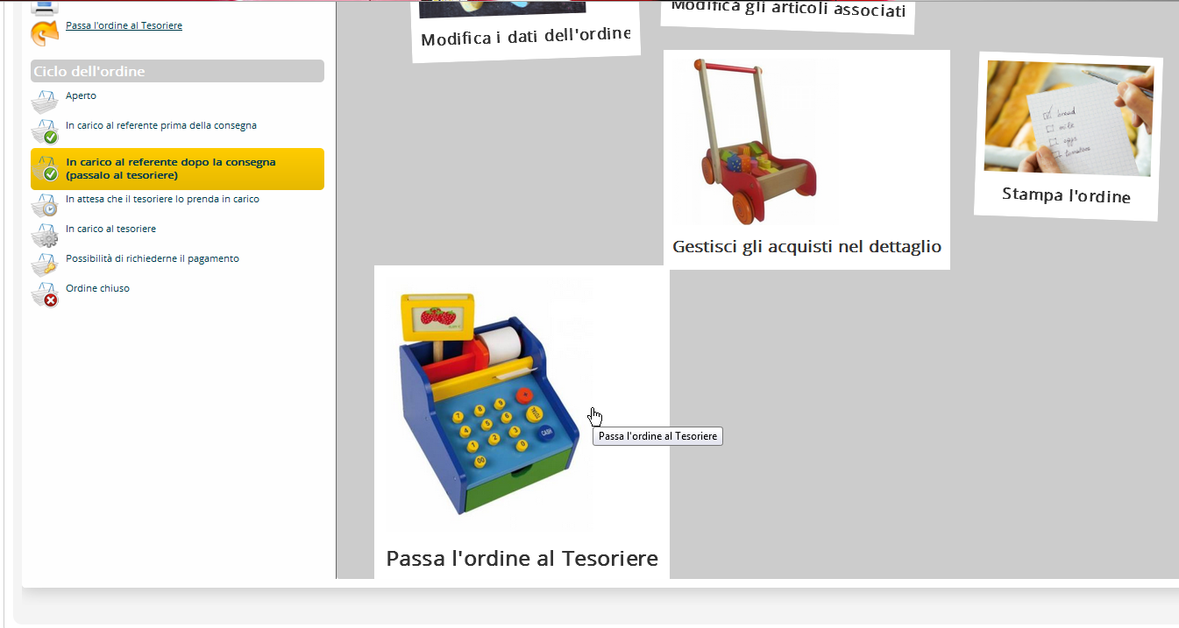
Il Referente - 1
REFERENTE: Ogni Referente verifica il proprio ordine consegnato e completato con eventuali variazioni, lo invia al Tesoriere uplodando la Fattura ed inserendo il Totale finale della fattura inserita.

Slide 3
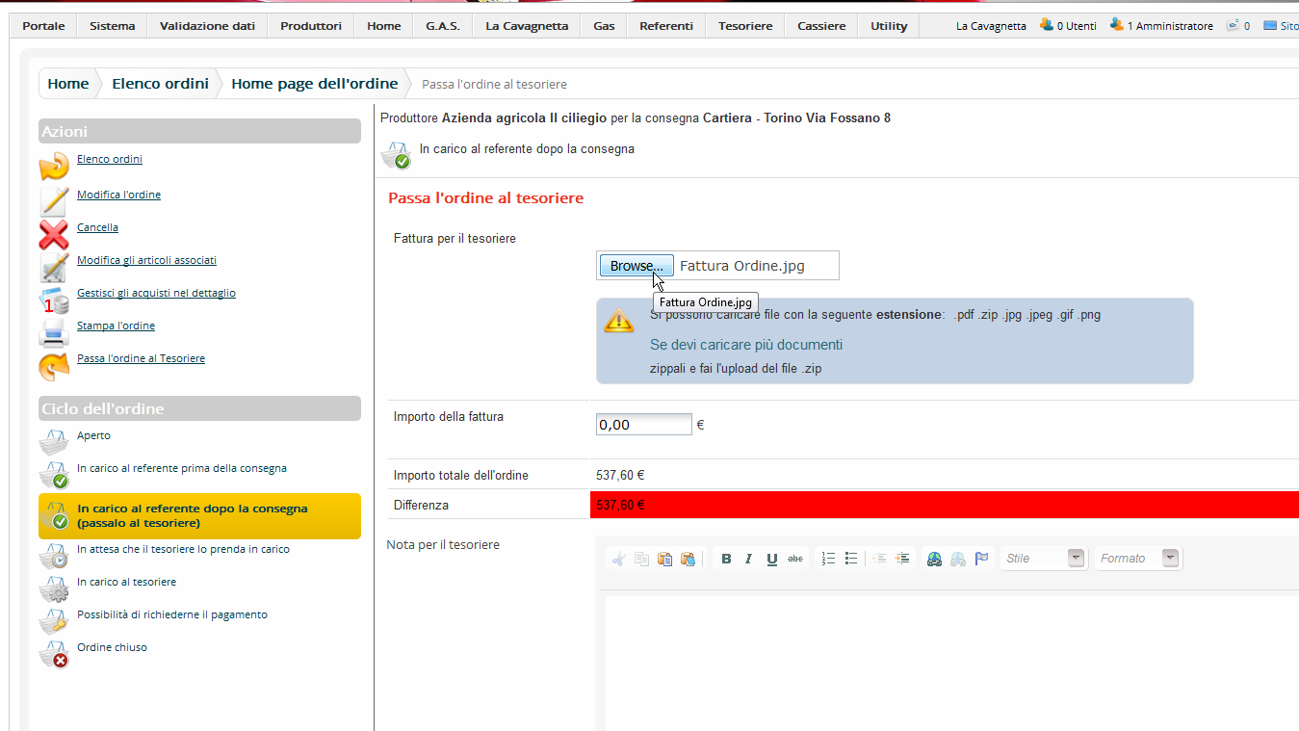
Il Referente - 2

Slide 4
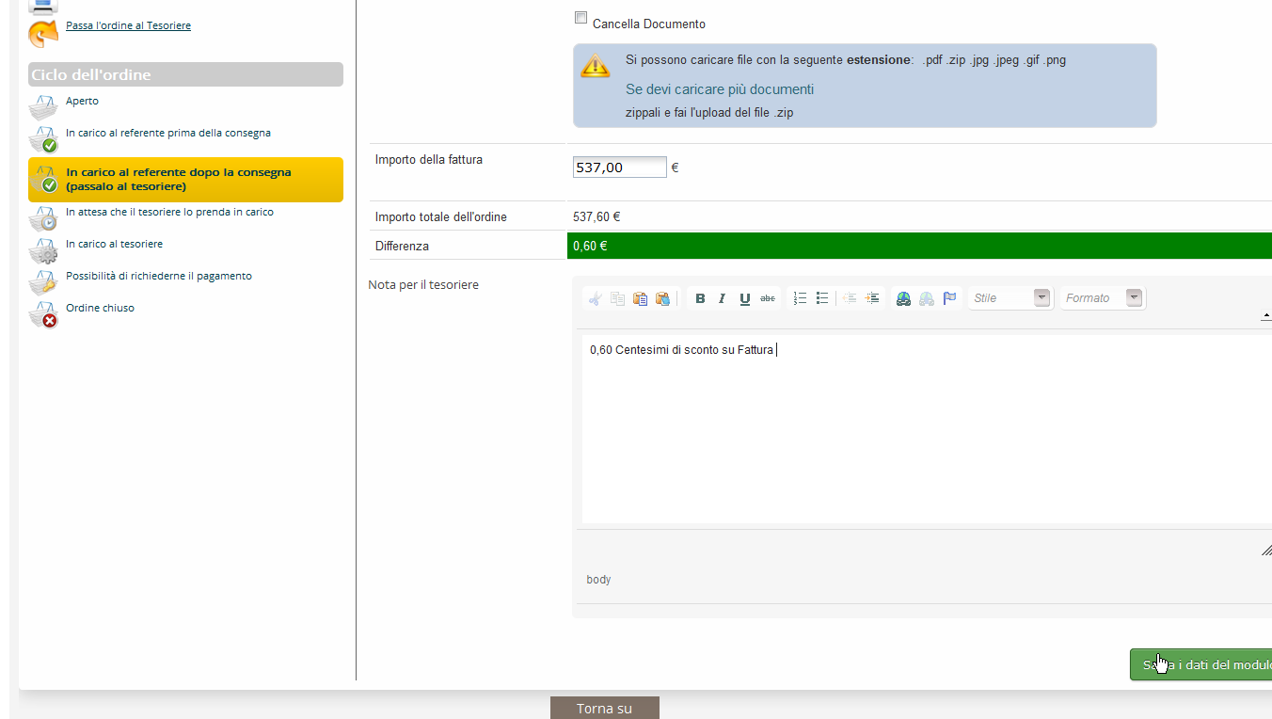
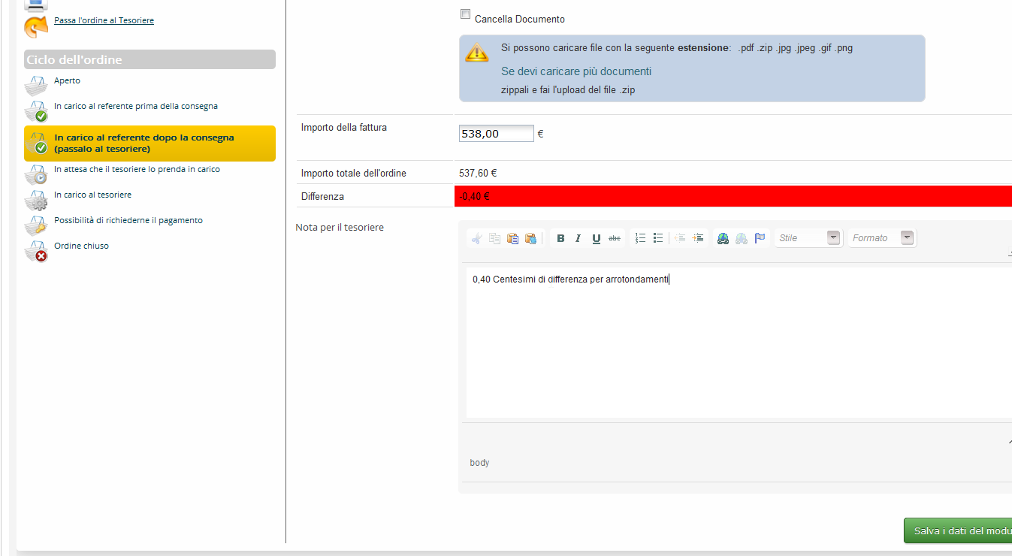
Il Referente - 3
In caso di importi più bassi occorre giustificarne il motivo

Slide 5
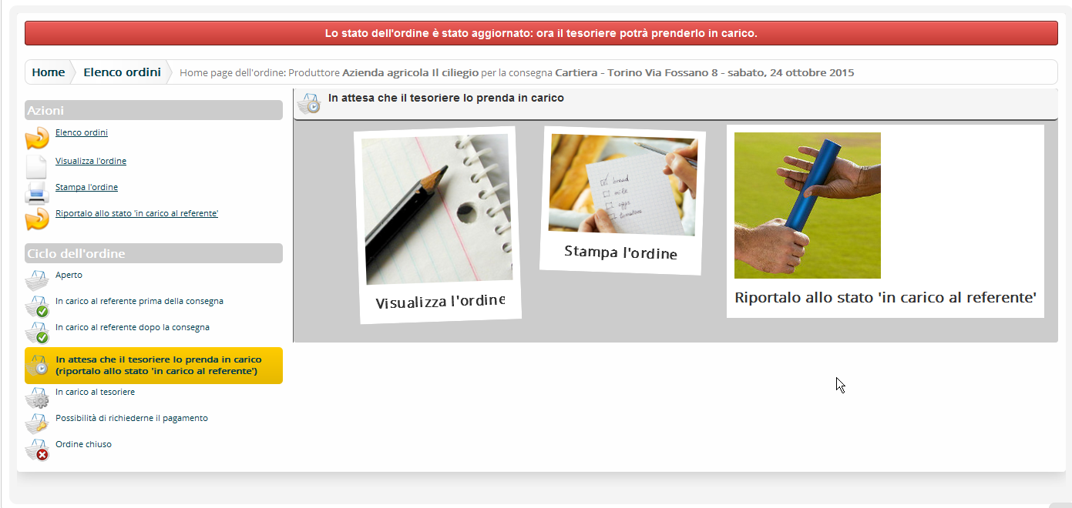
Il Referente - 4
Da qui in poi inizia la vera attivita’ del Tesoriere

Slide 6
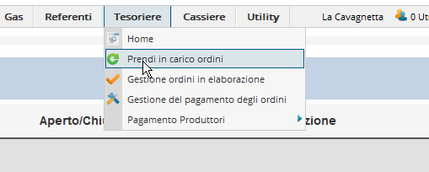
Il Tesoriere – Fase 1-1
Fase 1 – TESORIERE – Presa in carico ordini passati dai Referenti

Slide 7
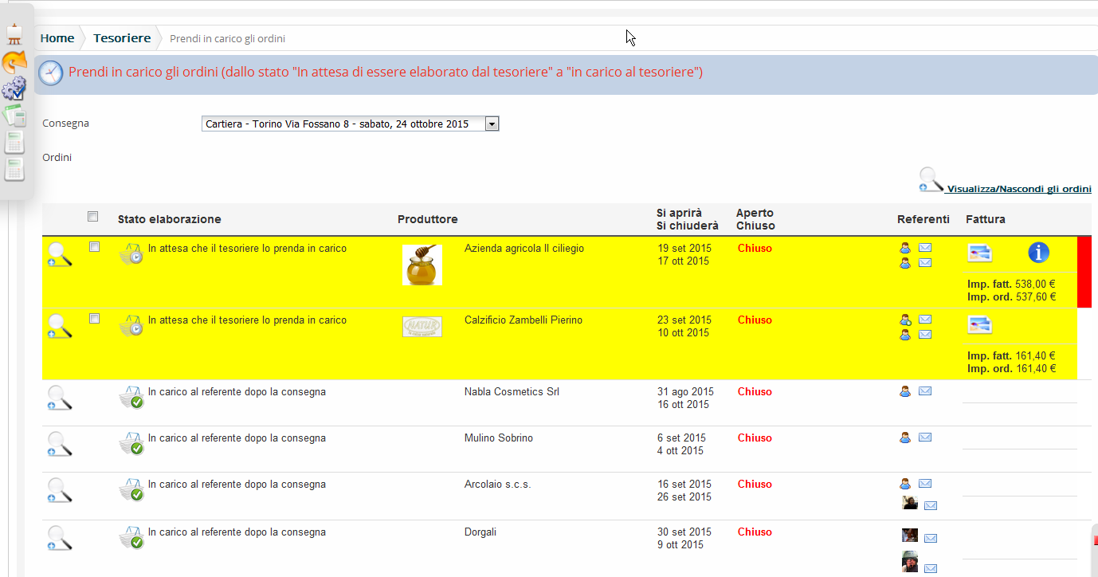
Il Tesoriere - Fase 1-2
Evidenziati in giallo gli ordini che sono in attesa di essere presi in carico – Selezionarli

Slide 8
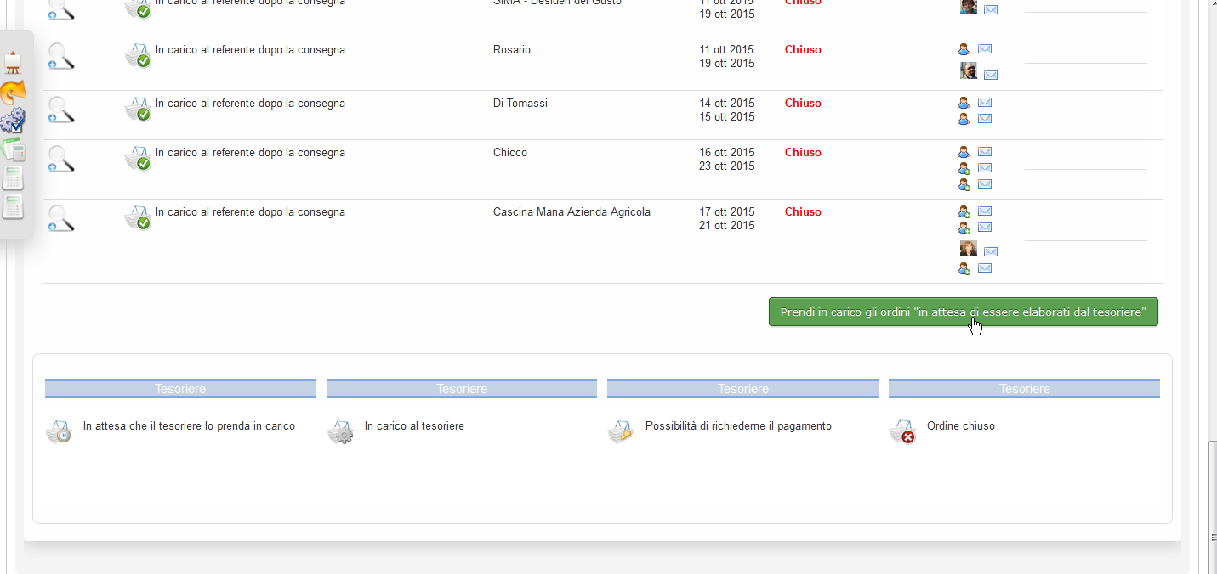
Il Tesoriere - Fase 1-3
Cliccare a fondo pagina “Prendi in carico …..”

Slide 9
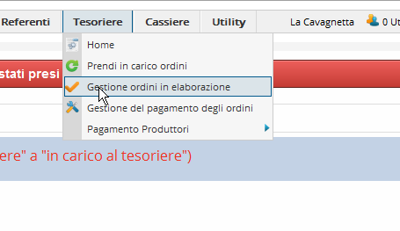
Il Tesoriere - Fase 2-1
Fase 2 – Gestisci gli Ordini presi in carico (Elaborazione)

Slide 10
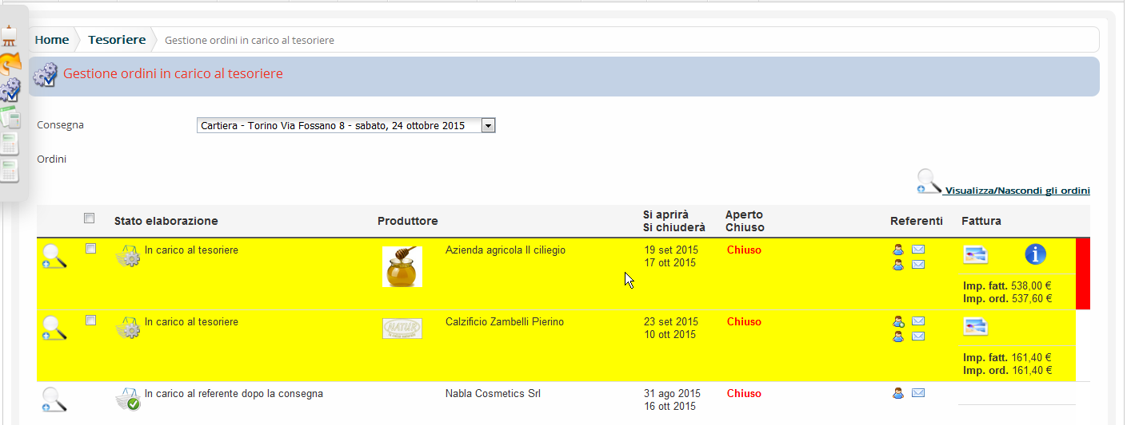
Il Tesoriere - Fase 2-2
Selezionare fra gli ordini in carico al Tesoriere, gli ordini da Elaborare

Slide 11
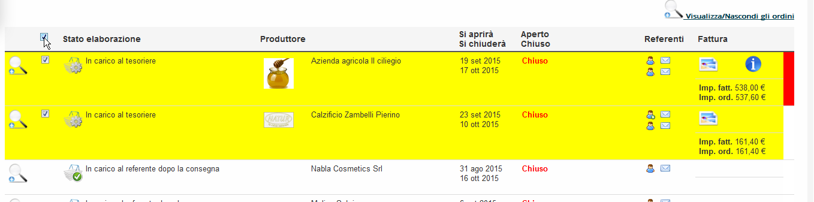
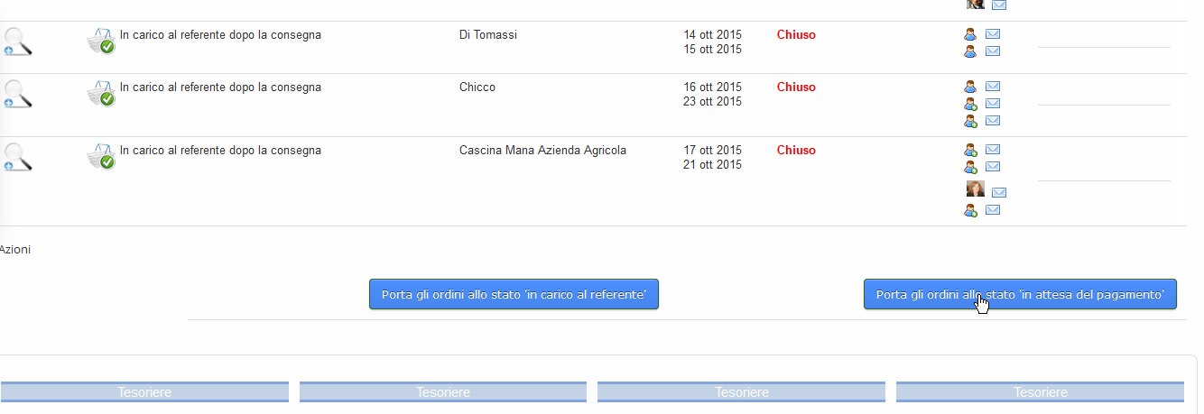
Il Tesoriere - Fase 2-3
Cliccare a fondo Pagina “Porta gli ordini allo stato in attesa del Pagamento”

Slide 12
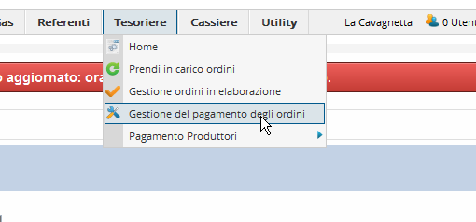
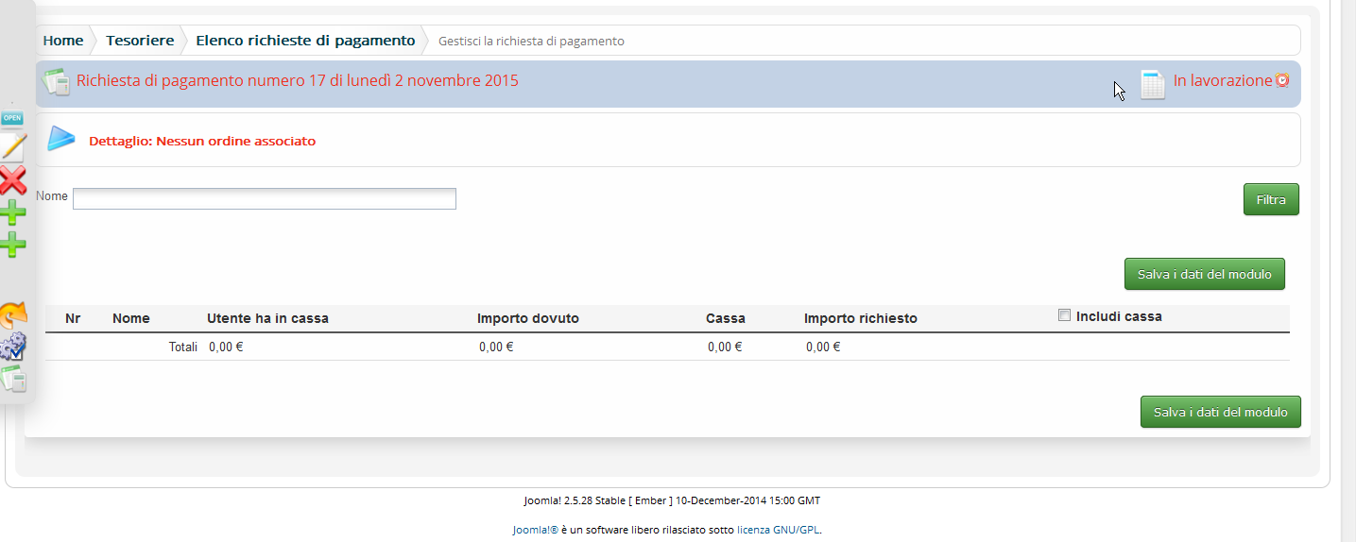
Il Tesoriere - Fase 3-1
Fase 3 Gestisci Richieste di Pagamento

Slide 13
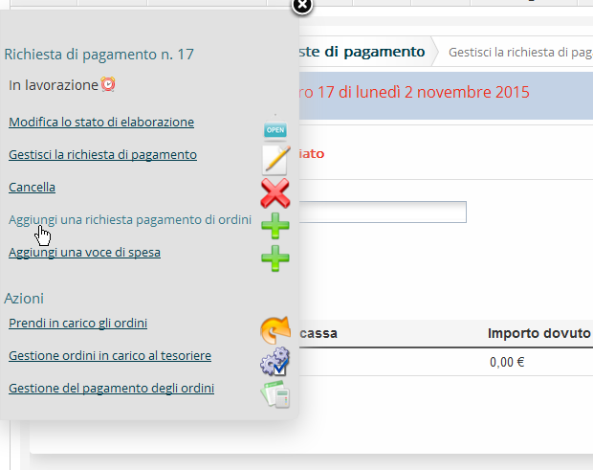
Il Tesoriere - Fase 3-2
Tramite il menù a sx Selezionare “Aggiungi una richiesta di pagamento di Ordini”

Slide 14
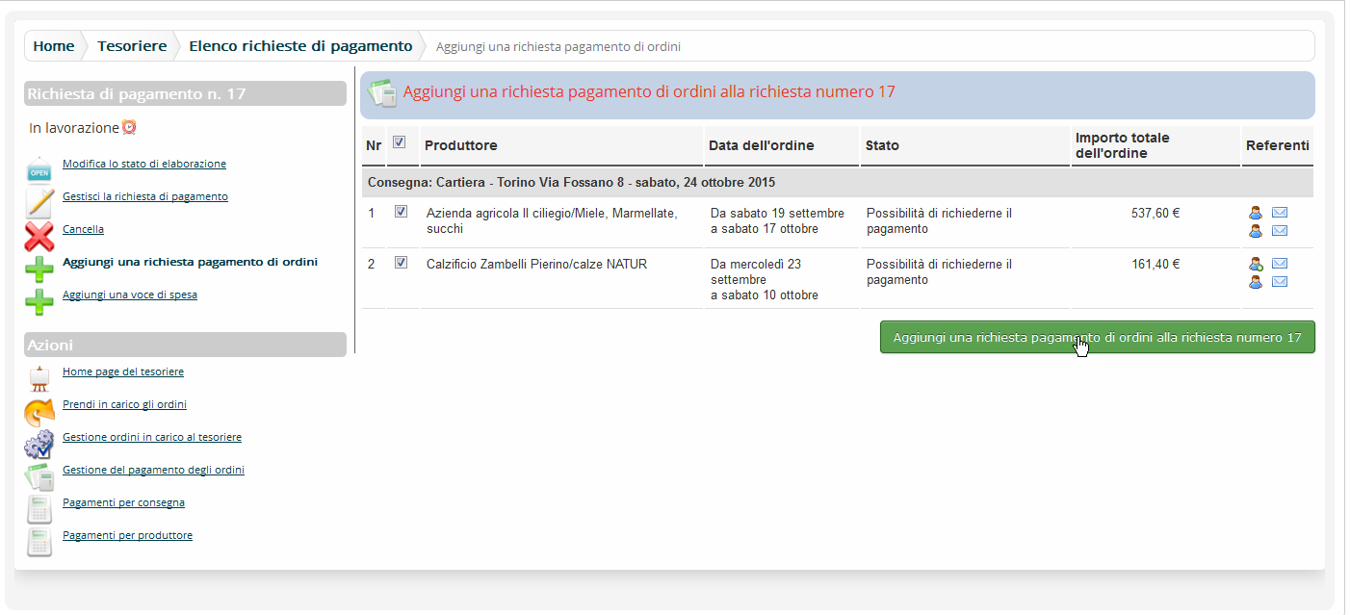
Il Tesoriere - Fase 3-3
Alla richiesta di pagamento n° x, vengono aggiunti gli ordini pronti per il pagamento, salvare con il solito tasto a fondo pagina

Slide 15
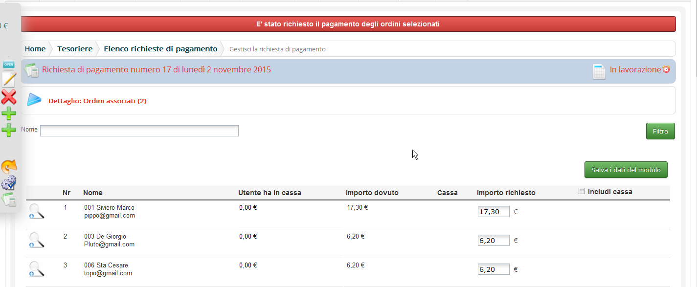
Il Tesoriere - Fase 3-4
Salvataggio effettuato stato della richiesta “In lavorazione” sempre visibile in alto a destra

Slide 16
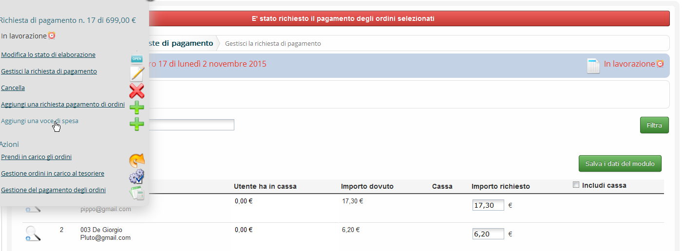
Il Tesoriere - Fase 4-1
Fase 4 (Eventuale) – Inserimento Voce di Spesa generica
Utile in caso di voci di spesa estemporanee da addebitare (o Accreditare) ai soci

Slide 17
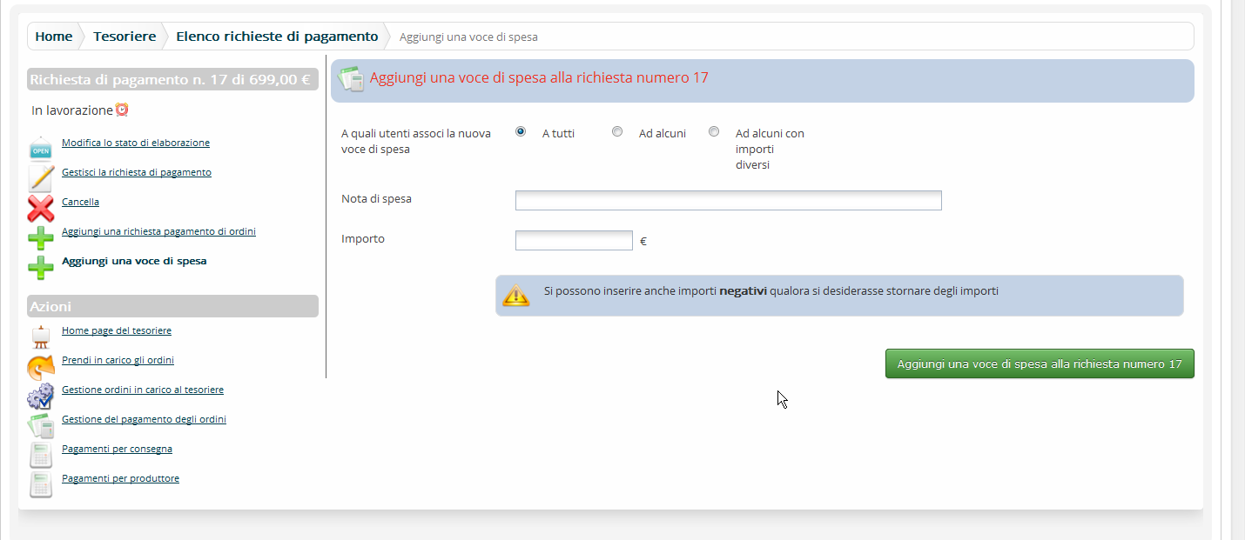
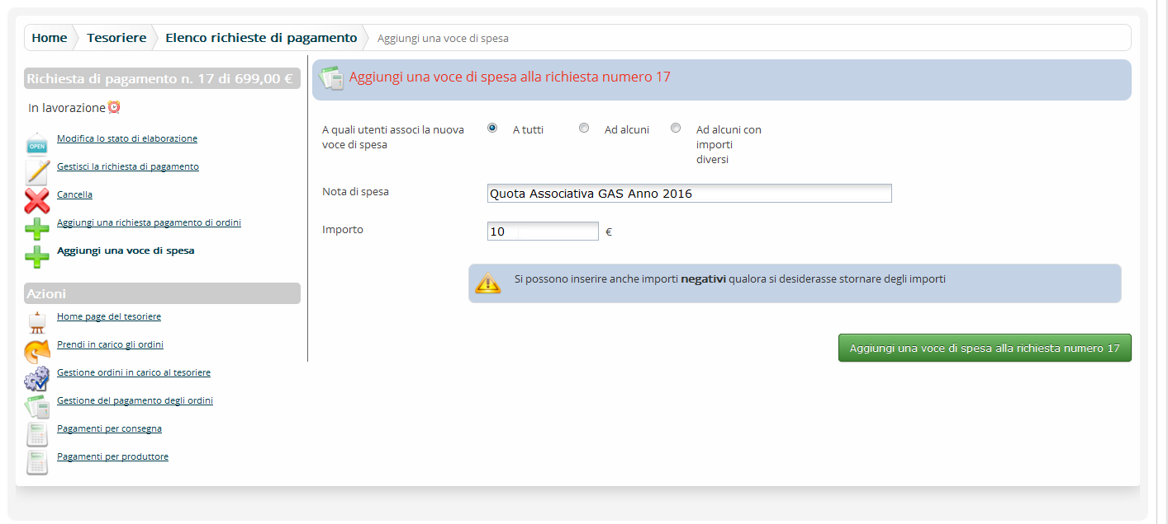
Il Tesoriere - Fase 4-2
Fase 4 (Eventuale)

Slide 18
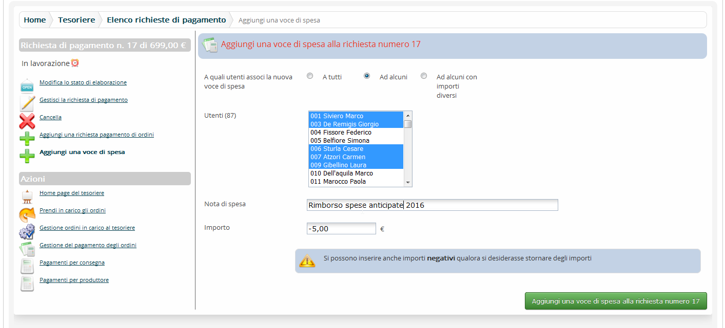
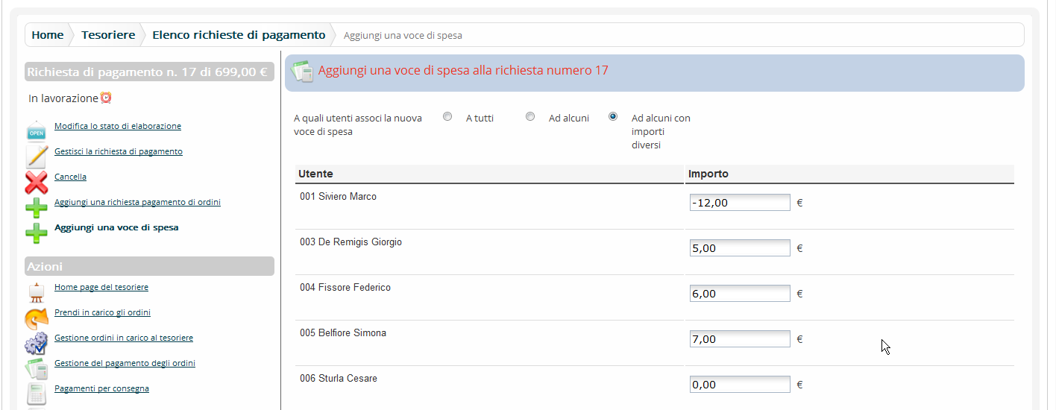
Il Tesoriere - Fase 4-3
Fase 4 (Eventuale)

Slide 19
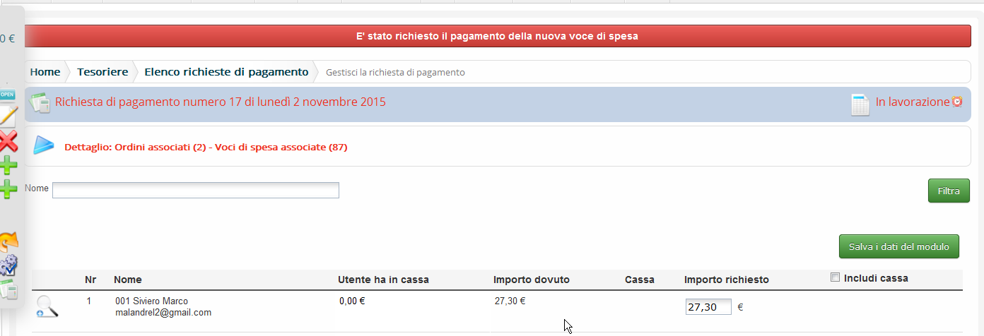
Il Tesoriere - Fase 5-1
Fase 5 – Richiesta di Pagamento Completata

Slide 20
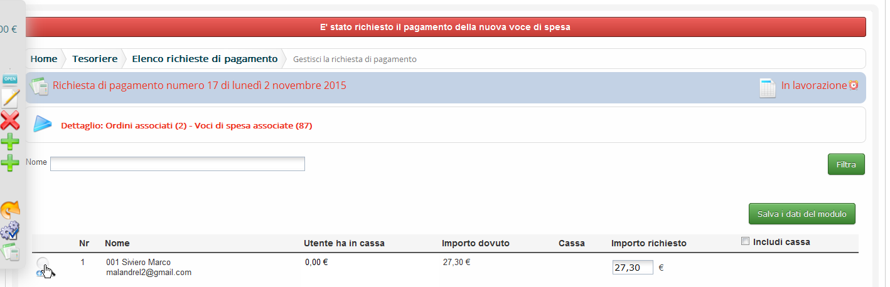
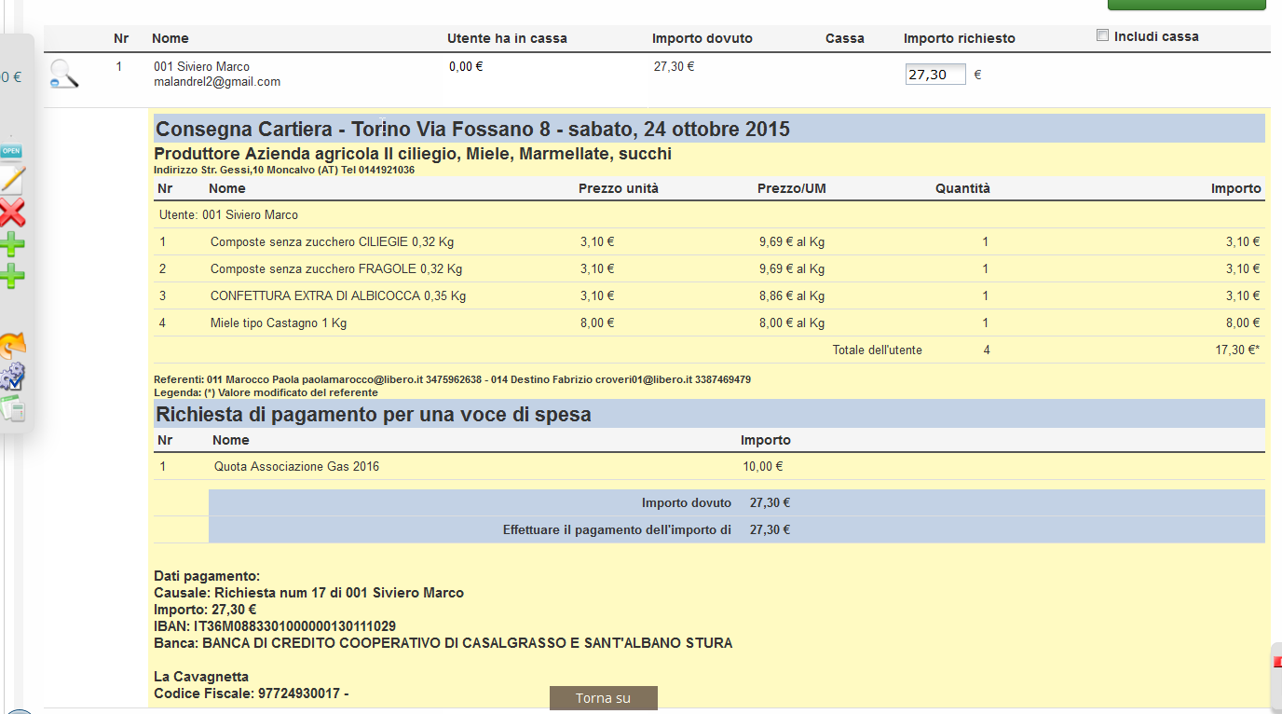
Il Tesoriere - Fase 5-2
Tramite la Lente posso verificare il dettaglio per ogni singolo utente

Slide 21
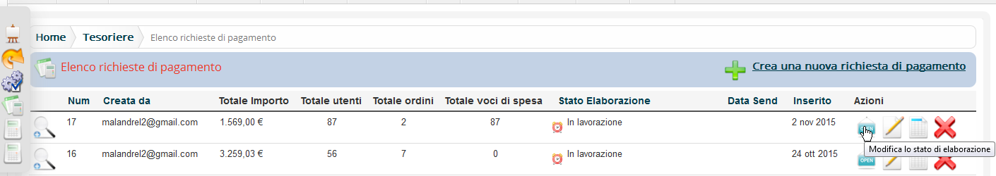
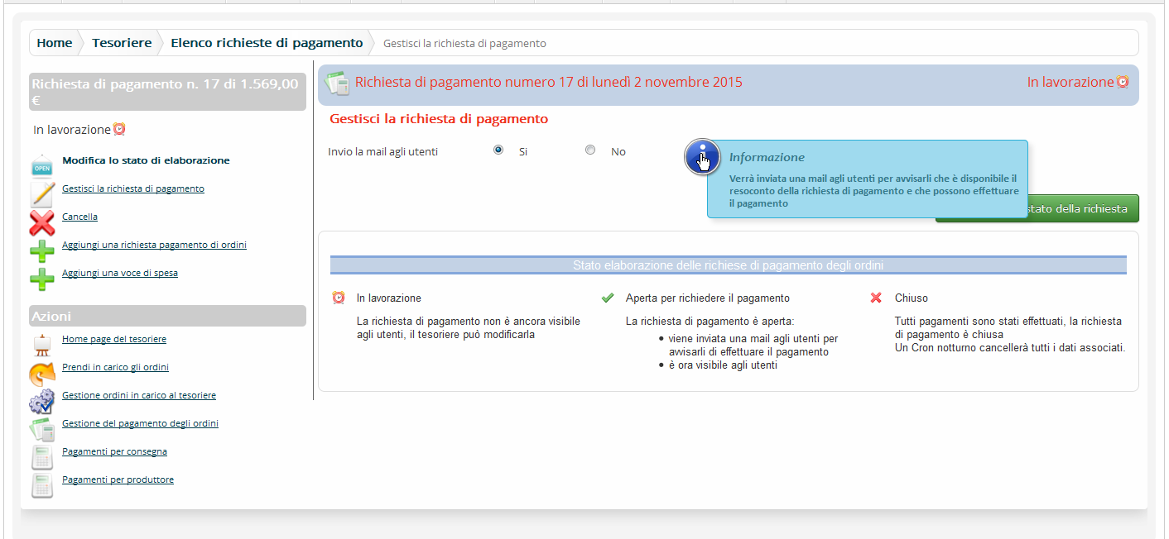
Il Tesoriere - Fase 6-1
Fase 6 – Attivazione Richiesta di Pagamento ed invio Mail Tramite l’icona modifica lo stato di elaborazione
Si accede alla pagina che chiede se si desidera l’invio della mail automatica agli utenti

Slide 22
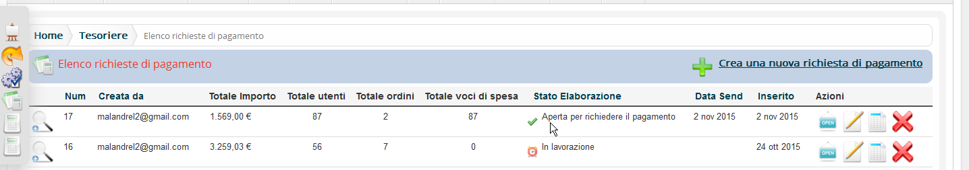
Il Tesoriere - Fase 6-2
Con il consueto tasto di conferma la richiesta viene salvata e le mail inviate se richiesto

Slide 23
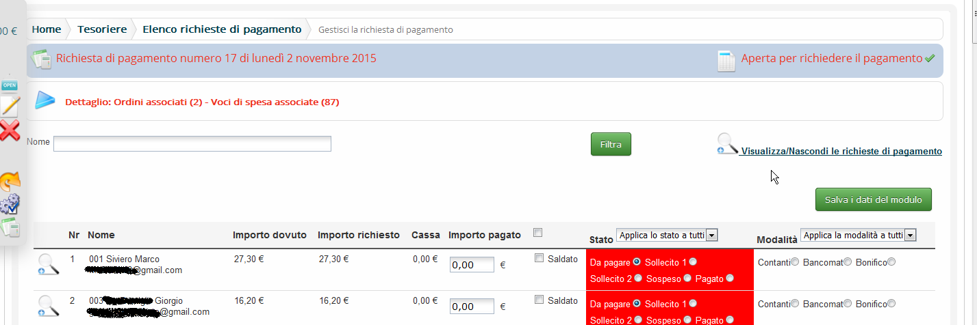
Il Tesoriere - Fase 7-1
Fase 7 – Inserimento bonifici ricevuti dai Gasisti
Cliccando sulla l’icona della matita nella richiesta di pagamento è possibile inserire i bonifici ricevuti, gestire gli utenti sollecitati etc.
È possibile inserire un importo diverso qualora il bonifico ricevuto fosse di importo sbagliato

Slide 24
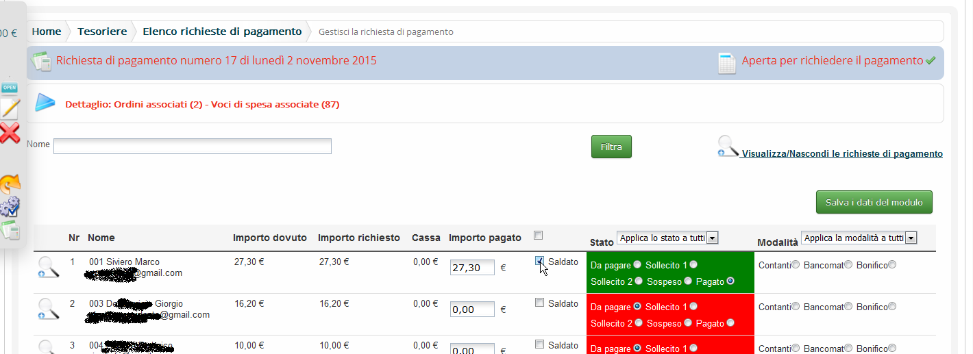
Il Tesoriere - Fase 7-2
Se l’importo è corretto basta semplicemente cliccare sul flag Saldato
I bonifici pagati sono in Verde quelli no in Rosso
Ricordarsi di salvare i dati tramite il pulsante

Slide 25
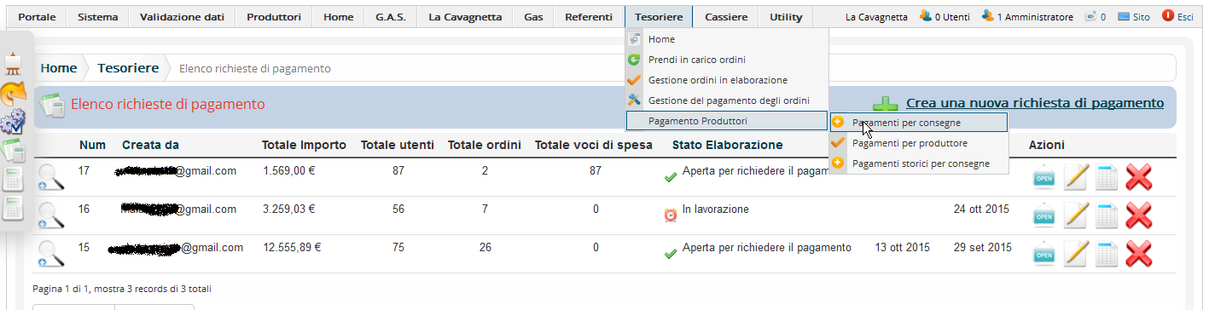
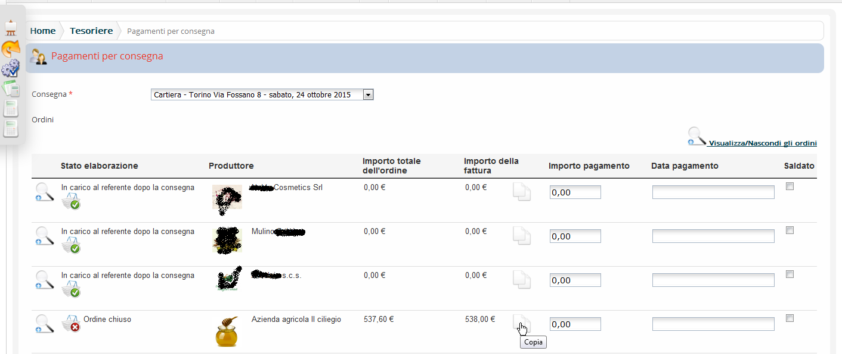
Il Tesoriere - Fase 8-1
Passo 8 Inserimento pagamento Fornitori - Tramite Pagamenti per consegna
è possibile inserire quando è stato pagato un fornitore e per che importo
se l’importo indicato dal referente è corretto basta cliccare su copia per recuperare l’importo senza doverlo digitare manualmente, inserire tramite calendario il giorno del pagamento e il flag saldato

Slide 26
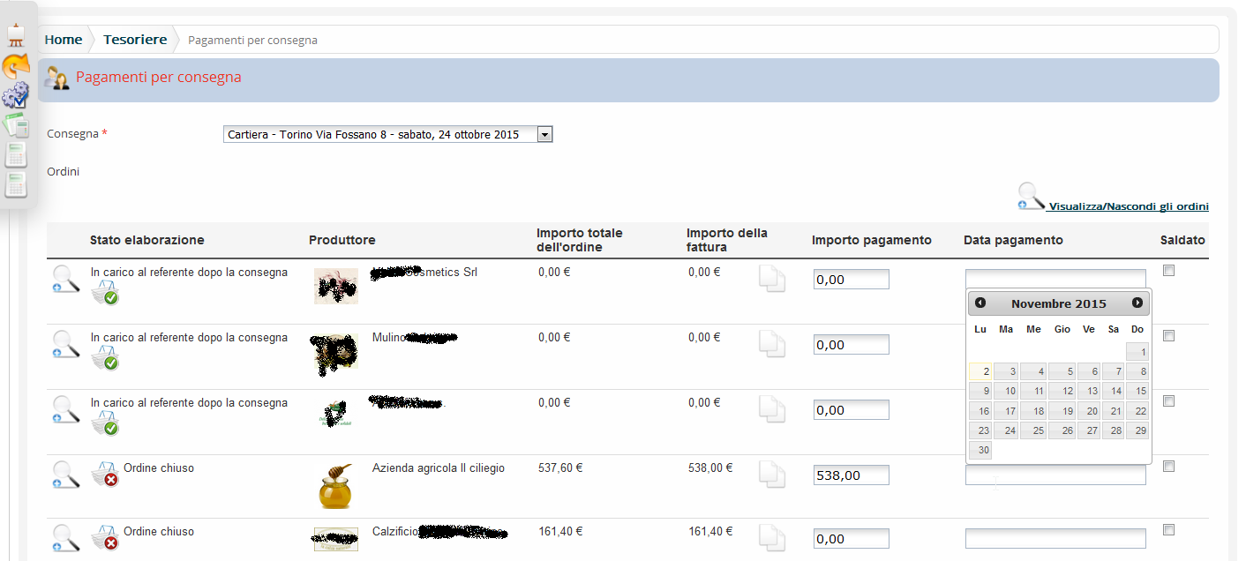
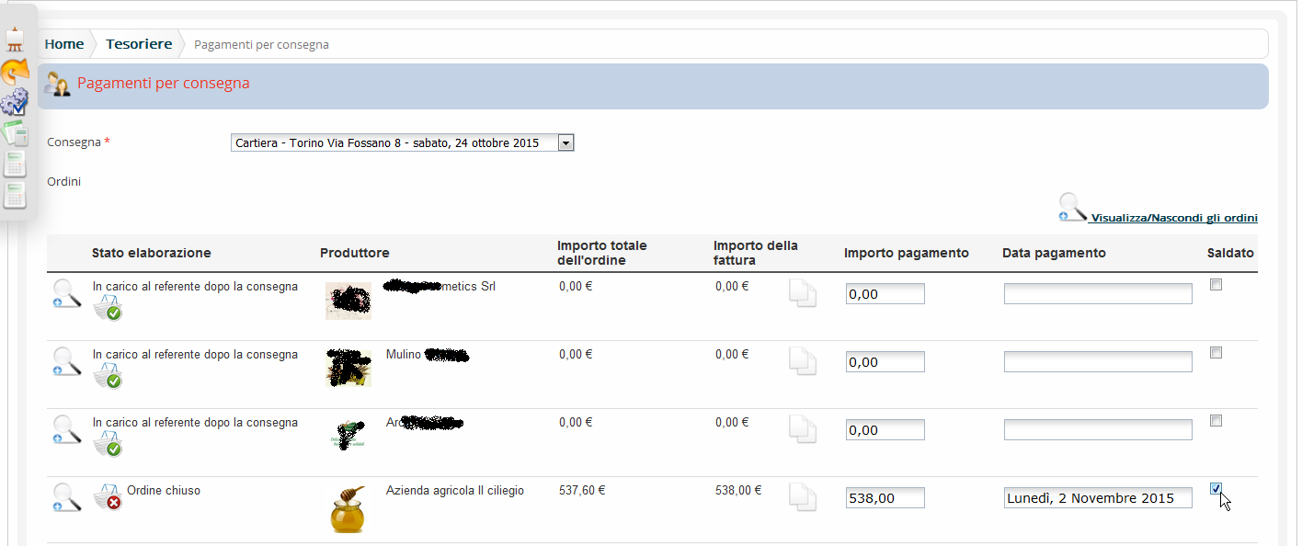
Il Tesoriere - Fase 8-2

Slide 27
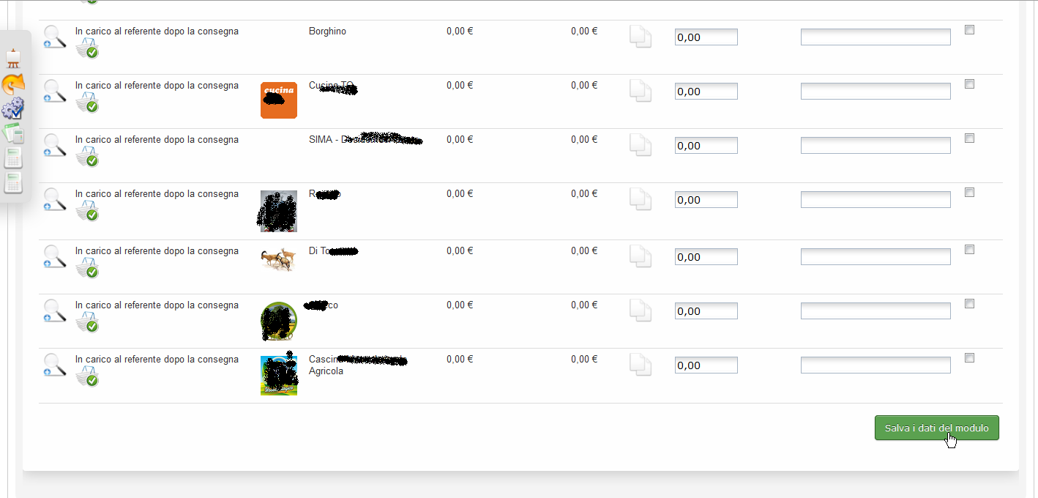
Il Tesoriere - Fase 8-3
andare a fondo pagina per salvare i dati con il bottone salva

Slide 28
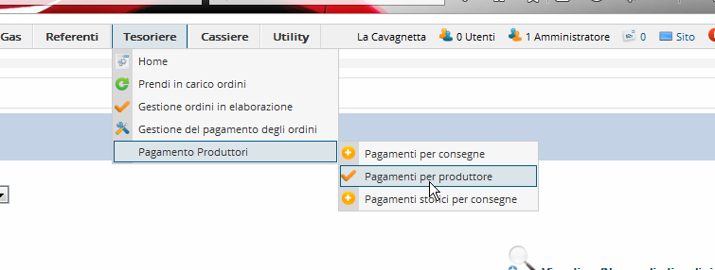
Il Tesoriere - Fase 9-1
Passo finale Controlli e monitoraggio Tramite pagamenti per Produttore

Slide 29
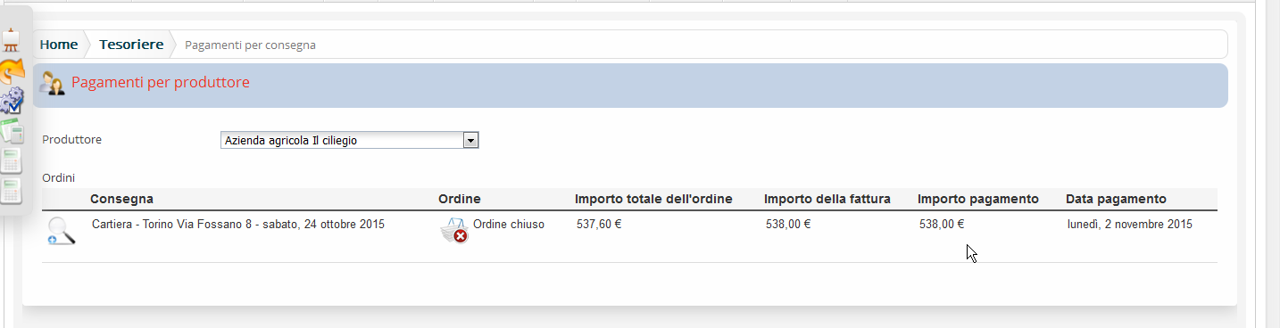
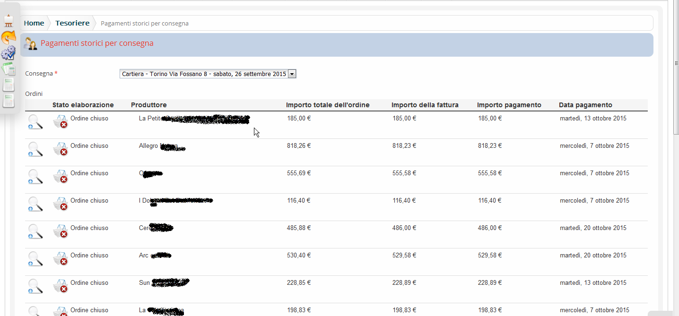
Il Tesoriere - Fase 9-2
è possibile verificare i pagamenti effettuati per un produttore
Tramite pagamenti Storici è possibile verificare tutti i pagamenti dei produttori di una consegna

